Slide 1


Laboratorio di simulazioni finanziarie A.A. 2017/2018
Approccio attuariale alla misurazione del rischio operativo: Il Loss Distribution Approach
ERIK HOLLER - ELIA SCARPARO - STEFANO ZAMPIERO

Slide 2
Indice
LABORATORIO DI SIMULAZIONI FINANZIARIE A.A. 2017-2018
Il rischio operativo a livello attuariale
Il Loss Distribution Approach (LDA)
Indicatori di rischio: VAR (Value at risk) & CAR (Capital at risk)
Applicazioni: modellizzazione della perdita e simulazione monte carlo
Confronto fra distribuzioni
Vantaggi e limiti del Loss Distribution Approach
ERIK HOLLER - ELIA SCARPARO- STEFANO ZAMPIERO

Slide 3
LABORATORIO DI SIMULAZIONI FINANZIARIE A.A. 2017-2018
Il rischio operativo a livello attuariale
Il Loss Distribution Approach (LDA)
Indicatori di rischio: VAR (Value at risk) & CAR (Capital at risk)
Applicazioni: modellizzazione della perdita e simulazione monte carlo
Confronto fra distribuzioni
Vantaggi e limiti del Loss Distribution Approach
ERIK HOLLER - ELIA SCARPARO- STEFANO ZAMPIERO

Slide 4
LABORATORIO DI SIMULAZIONI FINANZIARIE A.A. 2017-2018
Definizione di rischio operativo
“ Rischio di perdite dovute a inadeguati processi interni, errori umani, carenze nei sistemi operativi o a causa di eventi esterni ”
Ogni banca deve maturare una definizione interna di rischi operativi, classificandoli in base ai vari fattori di rischio che possono presentarsi in ogni business line
Working paper 09/2001, Comitato di Basilea
ERIK HOLLER - ELIA SCARPARO- STEFANO ZAMPIERO

Slide 5
LABORATORIO DI SIMULAZIONI FINANZIARIE A.A. 2017-2018
Fattori di rischio operativo
Processi interni
- Model risk
- Transaction risk
- Security risk
- Settlement error
Sistemi interni
- Inadeguati sistemi informativi e tecnologici
-Inefficienze e malfunzionamento di hardware e software
Fattori umani
- mancanza di esperienza e di professionalità del personale
- frodi, collusioni, attività criminali violazione di leggi …
Eventi esogeni
- Eventi naturali al di fuori del controllo aziendale
ERIK HOLLER - ELIA SCARPARO- STEFANO ZAMPIERO

Slide 6
LABORATORIO DI SIMULAZIONI FINANZIARIE A.A. 2017-2018
Business line
Corporate finance
Negoziazione e vendite
Retail banking
Commercial banking
Pagamenti e regolamenti
Gestioni fiduciarie
Asset management
Negoziazione al dettaglio
ERIK HOLLER - ELIA SCARPARO- STEFANO ZAMPIERO

Slide 7
LABORATORIO DI SIMULAZIONI FINANZIARIE A.A. 2017-2018
Il rischio operativo a livello attuariale
Il Loss Distribution Approach (LDA)
Indicatori di rischio: VAR (Value at risk) & CAR (Capital at risk)
Applicazioni: modellizzazione della perdita e simulazione monte carlo
Confronto fra distribuzioni
Vantaggi e limiti del Loss Distribution Approach
ERIK HOLLER - ELIA SCARPARO- STEFANO ZAMPIERO

Slide 8
LABORATORIO DI SIMULAZIONI FINANZIARIE A.A. 2017-2018
Definizione
Il Loss Distribution Approach permette di stimare per tutte le business line e i tipi di rischio la distribuzione di probabilità della severity (impatto del singolo evento) e la frequenza dell’evento usando dati interni
Con queste due distribuzioni è possibile computare la distribuzione di probabilità aggregata delle perdite operative. Nella nostra analisi non avendo a disposizione dati reali su perdite operative e sulla loro frequenza le abbiamo generate simulandole casualmente
ERIK HOLLER - ELIA SCARPARO- STEFANO ZAMPIERO

Slide 9


Loss Distribution Approach
LABORATORIO DI SIMULAZIONI FINANZIARIE A.A. 2017-2018
$dove k$ ~ Poisson($λ$)
Xi ~ Logn($μ$,$σ^{2}$) (i=1, …, K)
$$L=\sum_{i=1}^{k}{X_{i}}$$
ERIK HOLLER - ELIA SCARPARO- STEFANO ZAMPIERO

Slide 10
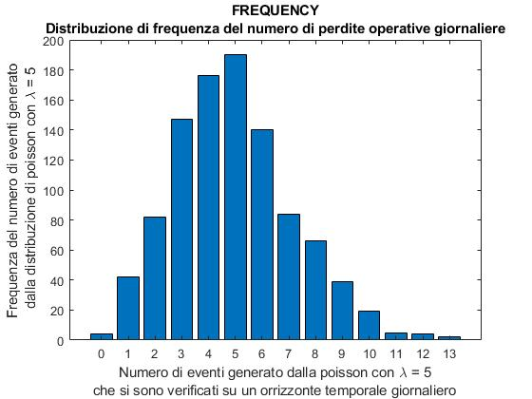
Costruzione della distribuzione di frequency
LABORATORIO DI SIMULAZIONI FINANZIARIE A.A. 2017-2018
Definita come la distribuzione di probabilità del numero di perdite operative nell’arco di un anno
ERIK HOLLER - ELIA SCARPARO- STEFANO ZAMPIERO

Slide 11

LABORATORIO DI SIMULAZIONI FINANZIARIE A.A. 2017-2018
La distribuzione di Poisson è utile per la stima della frequency in quanto:
si possono aggregare più distribuzioni di Poisson legate ciascuna ad un determinato event type all'interno di una determinata business line (sfruttando l’ipotesi di indipendenza degli eventi nei diversi sottoperiodi temporali) PROPRIETA' ADDITIVA;
è semplice da implementare, basta conoscere il numero medio di volte che l'evento si verifica in un arco di tempo (lambda) per definire l'intera distribuzione;
$p\left(x\right)=\frac{λ^{x}}{x!}ⅇ^{−λ}$ con $O<λ<∞$ dove $X \sim P(λ)$
$$F\left(x\right)=\sum_{k=0}^{x}{\frac{λ^{K}⋅ⅇ^{−λ}}{k!}}$$
ERIK HOLLER - ELIA SCARPARO- STEFANO ZAMPIERO

Slide 12
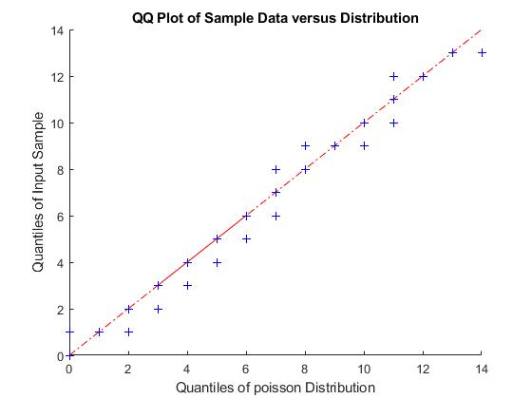
LABORATORIO DI SIMULAZIONI FINANZIARIE A.A. 2017-2018
Costruzione di un QQplot utile per verificare se la distribuzione teorica utilizzata, in questo caso una poissoniana, approssima correttamente i valori di k
ERIK HOLLER - ELIA SCARPARO- STEFANO ZAMPIERO

Slide 13

LABORATORIO DI SIMULAZIONI FINANZIARIE A.A. 2017-2018
Costruzione della distribuzione di severity
Essa rappresenta la densità di probabilità dell’impatto monetario derivante da un singolo evento operativo;
Per rappresentare la distribuzione del fenomeno osservato abbiamo utilizzato una distribuzione continua definendo quindi le severity delle perdite operative effettuando estrazioni casuali da una distribuzione log-normale
$$f\left(x\right)=\frac{ⅇ^{\frac{−{\left(\log\left(x\right)−μ\right)}^{2}}{2σ^{2}}}}{\sqrt{2πσ^{2}x}}$$
ERIK HOLLER - ELIA SCARPARO- STEFANO ZAMPIERO

Slide 14
LABORATORIO DI SIMULAZIONI FINANZIARIE A.A. 2017-2018
Il rischio operativo a livello attuariale
Il Loss Distribution Approach (LDA)
Indicatori di rischio: VAR (Value at risk) & CAR (Capital at risk)
Applicazioni: modellizzazione della perdita e simulazione monte carlo
Confronto fra distribuzioni
Vantaggi e limiti del Loss Distribution Approach
ERIK HOLLER - ELIA SCARPARO- STEFANO ZAMPIERO

Slide 15
LABORATORIO DI SIMULAZIONI FINANZIARIE A.A. 2017-2018
Value at Risk
Misura di rischio che sintetizza il rischio di perdite operative e cioè l’incertezza della variabile casuale L;
Il VAR si definisce come la massima perdita in un certo intervallo di tempo [t,T] con un dato livello di confidenza (1-α).
ERIK HOLLER - ELIA SCARPARO- STEFANO ZAMPIERO

Slide 16
LABORATORIO DI SIMULAZIONI FINANZIARIE A.A. 2017-2018
Capital at Risk
Capitale necessario a coprire una perdita potenziale entro un determinato livello di confidenza ed entro un determinato orizzonte di tempo.
Il Capitale economico permette di allocare alle diverse linee di business della banca la giusta quantità di capitale per valutarne poi la reddittività.
Il capitale economico è pari alla perdita inattesa e cioè alla differenza tra la perdita corrispondente ad un determinato livello di confidenza scelto dalla banca e alla perdita attesa.
ERIK HOLLER - ELIA SCARPARO- STEFANO ZAMPIERO

Slide 17
LABORATORIO DI SIMULAZIONI FINANZIARIE A.A. 2017-2018
Il rischio operativo a livello attuariale
Il Loss Distribution Approach (LDA)
Indicatori di rischio: VAR (Value at risk) & CAR (Capital at risk)
Applicazioni: modellizzazione della perdita e simulazione monte carlo
Confronto fra distribuzioni
Vantaggi e limiti del Loss Distribution Approach
ERIK HOLLER - ELIA SCARPARO- STEFANO ZAMPIERO

Slide 18
LABORATORIO DI SIMULAZIONI FINANZIARIE A.A. 2017-2018
Modellizzazione della perdita e simulazione Monte Carlo
Definizione delle distribuzioni di severity e frequency ;
Generazione di un numero sufficiente di scenari di frequency e severity:
si genera un certo numero casuale k estraendolo dalla distribuzione di frequency;
si generano k variabili x_{i} campionate dalla distribuzione di severity;
Si sommano le k variabili xi individuate e si trova L (perdita operativa);
Si ripete il processo per un numero sufficientemente grande di scenari e si studia la distribuzione delle perdite operative così ottenuta;
Dalla distribuzione cumulativa empirica di L si individua il VaR come percentile al livello desiderato
ERIK HOLLER - ELIA SCARPARO- STEFANO ZAMPIERO

Slide 19
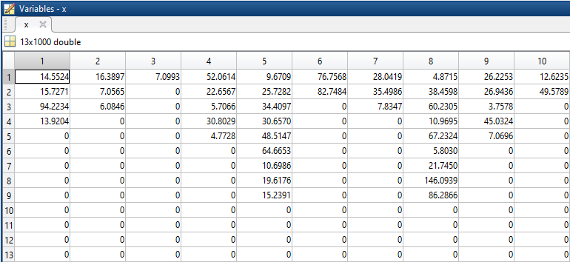
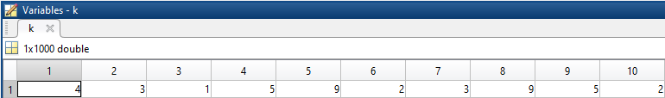
LABORATORIO DI SIMULAZIONI FINANZIARIE A.A. 2017-2018
Vediamo alcuni valori della matrice X e del vettore k
ERIK HOLLER - ELIA SCARPARO- STEFANO ZAMPIERO

Slide 20
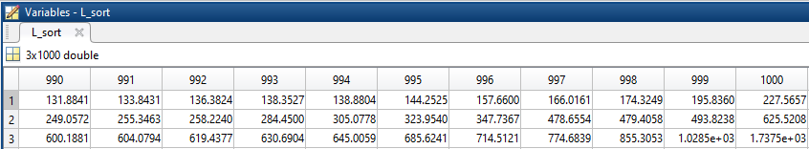
LABORATORIO DI SIMULAZIONI FINANZIARIE A.A. 2017-2018
Vediamo alcuni valori della matrice L
ERIK HOLLER - ELIA SCARPARO- STEFANO ZAMPIERO

Slide 21
LABORATORIO DI SIMULAZIONI FINANZIARIE A.A. 2017-2018
Ipotesi formulate
Quanto fatto fin qui poggia sulle seguenti assunzioni:
eventi di perdita sono reciprocamente indipendenti tra i diversi sottointervalli temporali;
il costo di ogni “incidente” sia identicamente distribuito;
la distribuzione di frequency e quella di severity siano indipendenti.
ERIK HOLLER - ELIA SCARPARO- STEFANO ZAMPIERO

Slide 22
LABORATORIO DI SIMULAZIONI FINANZIARIE A.A. 2017-2018
Aggregazione delle classi di rischio
CaR e VaR aggregato
Il calcolo del requisito patrimoniale complessivo a fronte del rischio operativo può essere effettuato sommando i requisiti patrimoniali determinati per ciascuna Business Line e tipologia di evento ipotizzando tra loro indipendenza.
ERIK HOLLER - ELIA SCARPARO- STEFANO ZAMPIERO

Slide 23
LABORATORIO DI SIMULAZIONI FINANZIARIE A.A. 2017-2018
Per una business line e un event type
Segue il confronto grafico delle distribuzioni di perdita relative ad una business line e ad un event type per i 3 casi:
Caso n-esimo | Media(μ ) | Varianza (σ²)
1 | 1,5 | 1
2 | 1,5 | 2
3 | 3 | 1
ERIK HOLLER - ELIA SCARPARO- STEFANO ZAMPIERO

Slide 24
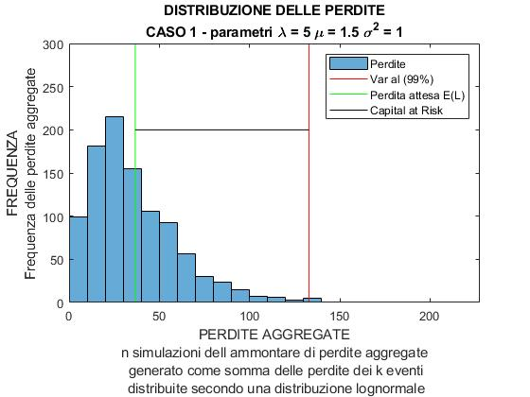

Slide 25
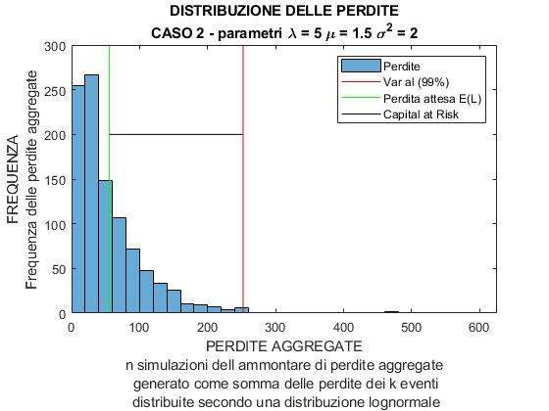

Slide 26
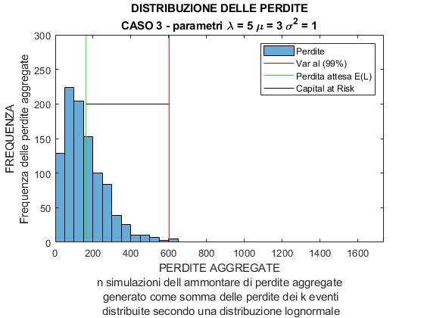

Slide 27
LABORATORIO DI SIMULAZIONI FINANZIARIE A.A. 2017-2018
Il rischio operativo a livello attuariale
Il Loss Distribution Approach (LDA)
Indicatori di rischio: VAR (Value at risk) & CAR (Capital at risk)
Applicazioni: modellizzazione della perdita e simulazione monte carlo
Confronto fra distribuzioni
Vantaggi e limiti del Loss Distribution Approach
ERIK HOLLER - ELIA SCARPARO- STEFANO ZAMPIERO

Slide 28
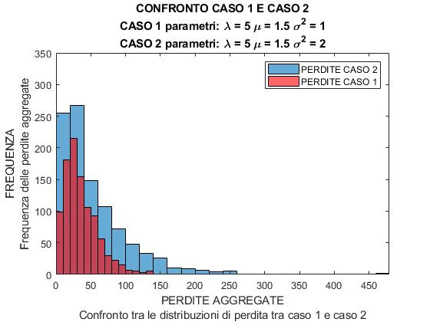
Caso n-esimo | Value at Risk | Expected Loss | Capital at Risk
1 | 132,86 | 36,61 | 96,24
2 | 252,20 | 55,74 | 196,45

Slide 29
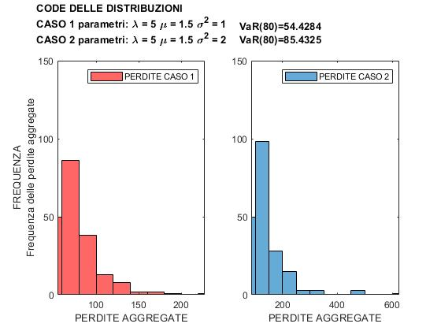

Slide 30
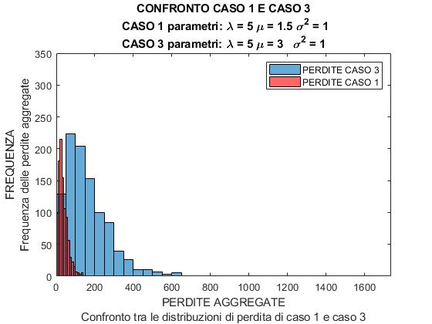
Caso n-esimo | Value at Risk | Expected Loss | Capital at Risk
1 | 132,86 | 36,61 | 92,24
3 | 602,13 | 163,10 | 439,02

Slide 31
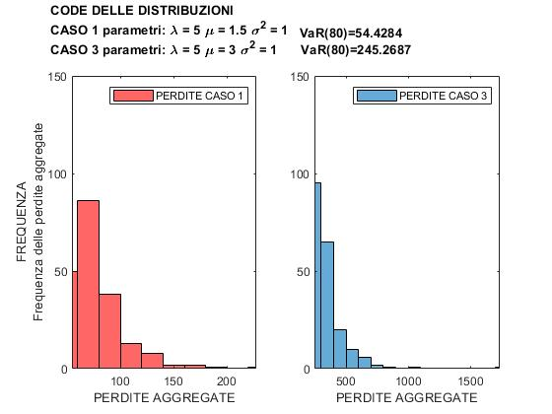

Slide 32
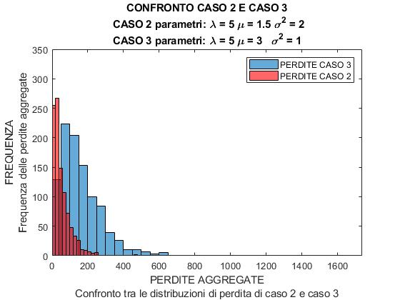
Caso n-esimo | Value at Risk | Expected Loss | Capital at Risk
2 | 132,86 | 36,61 | 92,24
3 | 602,13 | 163,10 | 439,02

Slide 33
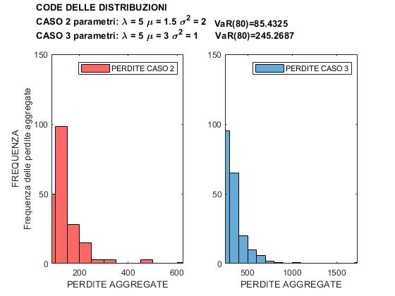

Slide 34
LABORATORIO DI SIMULAZIONI FINANZIARIE A.A. 2017-2018
Riepilogo parametri e misure di rischio
Caso n-esimo | Media(μ ) | Varianza (σ²)
1 | 1,5 | 1
2 | 1,5 | 2
3 | 3 | 1
Caso n-esimo | Value at Risk | Expected Loss | Capital at Risk
1 | 132,86 | 36,61 | 96,24
2 | 252,20 | 55,74 | 196,45
3 | 602,13 | 163,10 | 439,02
ERIK HOLLER - ELIA SCARPARO- STEFANO ZAMPIERO

Slide 35
LABORATORIO DI SIMULAZIONI FINANZIARIE A.A. 2017-2018
Il rischio operativo a livello attuariale
Il Loss Distribution Approach (LDA)
Indicatori di rischio: VAR (Value at risk) & CAR (Capital at risk)
Applicazioni: modellizzazione della perdita e simulazione monte carlo
Confronto fra distribuzioni
Vantaggi e limiti del Loss Distribution Approach
ERIK HOLLER - ELIA SCARPARO- STEFANO ZAMPIERO

Slide 36
LABORATORIO DI SIMULAZIONI FINANZIARIE A.A. 2017-2018
Vantaggi
I risultati si basano sulle caratteristiche specifiche di ogni singola istituzione, invece di basarsi su una proxy o su una media di settore;
I risultati si basano su principi matematici simili a quelli utilizzati per la stima del requisito patrimoniale per il rischio di mercato e per il rischio di credito;
La separazione tra frequency e severity favorisce la precisione nella stima e la comprensione del processo di generazione del rischio;
L’utilizzo di distribuzioni statistiche ben conosciute può aiutare il processo di calibrazione
ERIK HOLLER - ELIA SCARPARO- STEFANO ZAMPIERO

Slide 37
LABORATORIO DI SIMULAZIONI FINANZIARIE A.A. 2017-2018
Limiti
È un modello ad alta intensità di dati. Per applicare questo metodo in modo coerente in tutta l'organizzazione, È necessaria una serie di dati completa riguardante gli eventi di perdita.
È necessario un vasto campione statistico strutturato e qualitativamente adeguato
L’assunzione di indipendenza tra la distribuzione di frequency e quella di severity costituisce un grosso limite
Il VaR non fornisce informazioni sulle perdite oltre l’intervallo di confidenza
ERIK HOLLER - ELIA SCARPARO- STEFANO ZAMPIERO

Slide 38

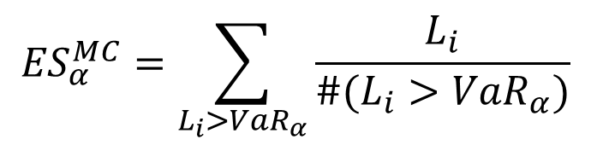
Expected Shortfall
LABORATORIO DI SIMULAZIONI FINANZIARIE A.A. 2017-2018
$$ES\left(α\right)=E\left(L_{i}\right|L_{i}>{VaR}_{α})$$
$${ES}_{α}^{MC}=\sum_{L_{i}>{VaR}_{α}}{\frac{L_{i}}{\#(L_{i}>{VaR}_{α})}}$$
ERIK HOLLER - ELIA SCARPARO- STEFANO ZAMPIERO

Slide 39
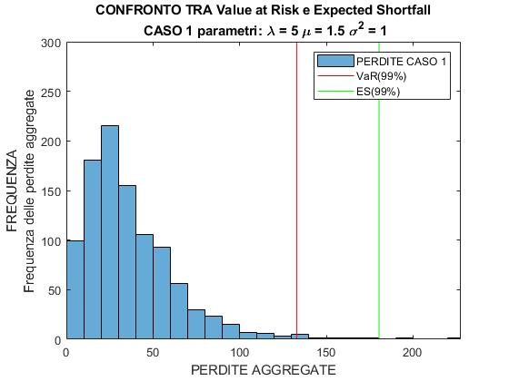

Slide 40
LABORATORIO DI SIMULAZIONI FINANZIARIE A.A. 2017-2018
Fonti
Loss Distribution Approach for operational risk, A. Frachot, P. Georges & T. Roncalliy, Groupe de Recherche Operationnelle, Credit Lyonnais, France
[Wiley Series in Probability and Statistics] Klugman, S.A. and Panjer, H.H. and Wilmt, G.E. – Loss Models_From Data to Desicions, 2012
Presentazione PPT del Professor Michele Bonollo dell’Università degli Studi di Padova sul tema: Rischi Operativi e Basilea 2. Modelli, metodi e problematiche applicative.
Presentazione PPT della Professoressa Simona Cosma dell’Università del Salento sul tema: Il calcolo del VAR operativo mediante la metodologia stocastica parametrica.
Lezione n. 5. - 28/3/03. Università degli Studi di Roma Tre, sezione di Matematica. Dipartimento di Matematica e Fisica.
Tesi di Laurea Magistrale del Dott. Giacomo Fasiolo Tozzo. Corso di Laurea: Economia e Finanza presso l’Università Ca’ Foscari di Venezia. Relatore: prof. Andrea Giacomelli. Anno accademico 2014 – 2015. Titolo della tesi: I Rischi Operativi.
Presentazione PPT della Prof.sa Damiana Costanzo dell’Università degli Studi della Calabria.
Presentazione PPT del Docente: Dott. L. Corain insegnante del Corso di laurea in Ingegneria Civile, Università degli Studi di Padova. Modelli Probabilistici.
ERIK HOLLER - ELIA SCARPARO- STEFANO ZAMPIERO

Slide 41
LABORATORIO DI SIMULAZIONI FINANZIARIE A.A. 2017-2018
Grazie per l’attenzione!
ERIK HOLLER - ELIA SCARPARO- STEFANO ZAMPIERO

